Slide 1

Kayak
Groupe K
Auriane Maquaire
Gaëtan Pican
Alice Lejeune

Slide 2
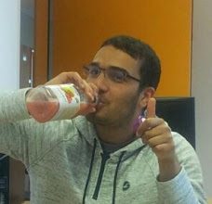

Qu’est-ce que c’est?
Depuis que j’utilise Kayak, j’ai arrêté de boire mon jus de pamplemousse de mon côté. Maintenant, je sors avec mes amis à Paris et c’est beaucoup plus sympa !!
Théophile, 24 ans
Avec mes amis, on arrivait jamais à se mettre d’accord pour sortir. Kayak a tout changé pour nous!
Amine, 20 ans

Slide 3
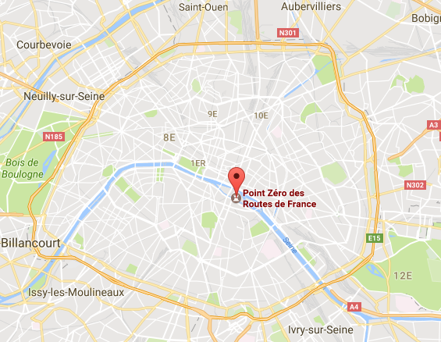
La classe Utilisateur
Récupération des informations de(s) l’utilisateur(s)
Date, adresses, moyen de transports, préférence alimentaire.
Si l’utilisateur ne rentre aucune adresse, le point de départ de la sortie se fait au centre de Paris
Point zéro des routes de France
Notes:
Moyen de transport : expliquer périmètre de recherche

Slide 4
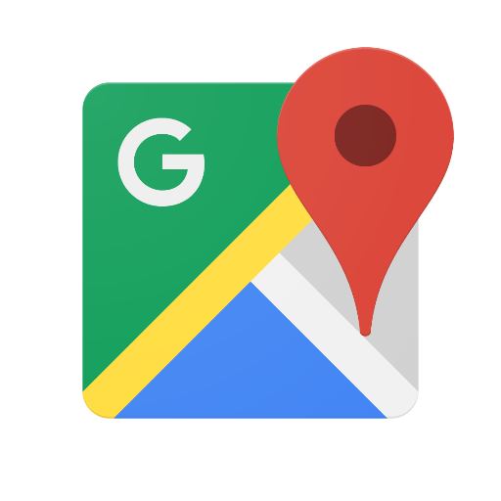

La communication avec le serveur Google
Google Places API Web Service

Slide 5
La classe Gestion des données
Classe principale du programme
Communique avec le serveur Google
Transforme les adresses en coordonnées GPS
Calcule le barycentre de ces coordonnées
Recherche les meilleurs établissements (bar, restaurant, boite) dans le périmètre
Notes:
Barycentre : expliquer comment on fait
Recherche établissement : expliquer

Slide 6
Les interfaces
SWING
Simplicité, rapidité et efficacité
Une fenêtre initiale dans laquelle l’utilisateur entre ses informations
Trois fenêtres successives pour afficher le bar, le resto et la boite
Un bouton pour aller sur Google Maps
Des boutons pour valider ou refuser les propositions
Une fenêtre qui récapitule la soirée

Slide 7

Démonstration

